Slide 1

ASIGNATURA:
APLICACIONES DE MACHINE LEARNING
SISTEMAS INTELIGENTES

Slide 2



4. Redes Neuronales
4.1 Fundamentos
4.2 Implementación y Aplicaciones

Slide 3
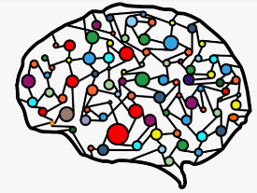
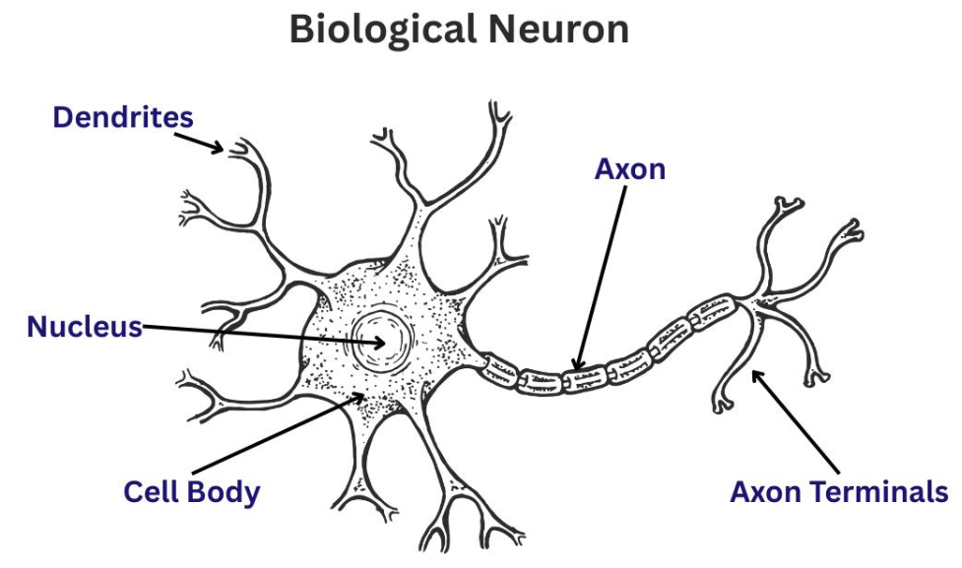
Fundamentos
  Una neurona biológica recibe señales de otras neuronas.
  Recibe impulsos (entradas), procesa la información y emite una señal eléctrica (salida)
  Las redes neuronales artificiales está inspirada en este proceso.

Slide 4

  La idea fundamental es:
  Datos → modelo → predicción
  Así, una red neuronal es un modelo matemático que aprende una función:
  Ejemplo:
  Horas estudiadas→Probabilidad de aprobar

Slide 5
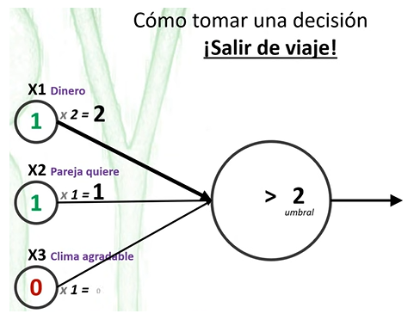

Slide 6
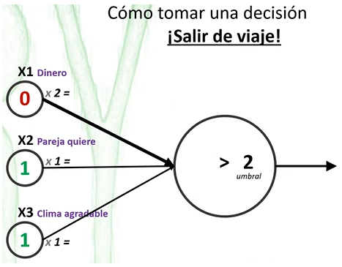

Slide 7
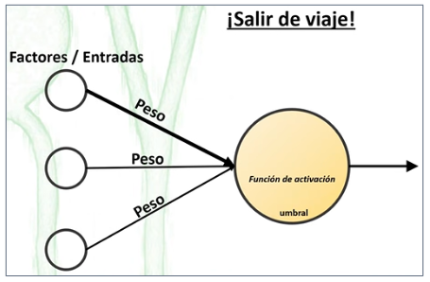
  neurona
  Perceptron

Slide 8
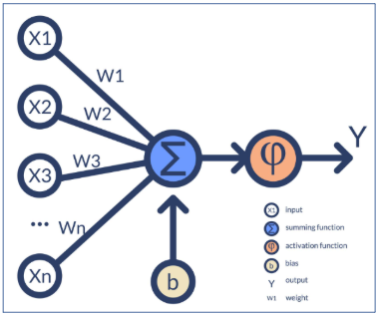






Una neurona artificial recibe:
Cada entrada tiene un peso:
Y además tenemos un bias:
La neurona calcula:
o de forma compacta:
Después aplica una función de activación:

Slide 9
Ejemplo:
Queremos predecir si un estudiante aprobará una materia.
x1​ = horas estudiadas
x2 = porcentaje de asistencia
Suponer
w1= 0.5 ; x1= 5
w2= 0.03 ; x2= 90
b = -4
z = w1*x1 + w2*x2 + b
z = (0.5)(5) + (0.03)(90) + (-4)
z = 2.5 + 2.7 - 4
z = 1.2 ;Hasta aquí tenemos una función lineal.
Ahora la función de activación.

Slide 10

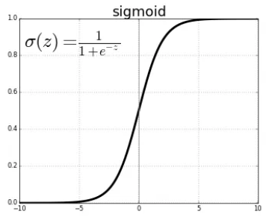



z = 1.2
La función de activación transforma:
z = 1.2
= 0.768
Función de activación: Sigmoid
Produce valores entre:
Probabilidad estimada de aprobar = 76.8%

Slide 11
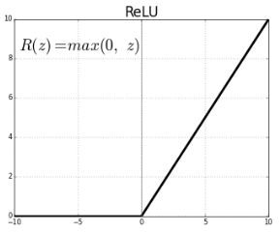

z = 1.2
La función de activación transforma:
z = 1.2
= 1.2
Función de activación: ReLU
ReLU (5) = 5
ReLU (-3) = 0
ReLU (1.2) = 1.2

Slide 12
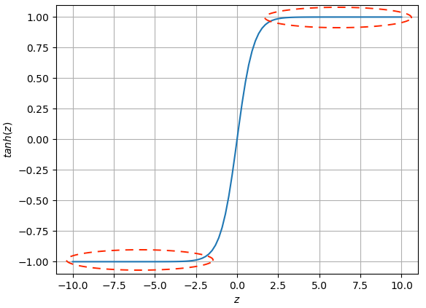

z = 1.2
La función de activación transforma:
z = 1.2
=0.833
Función de activación:
Tangente Hiperbólica (tanh)
Produce valores entre: −1≤ x ≤1
tanh(1.2) = 0.833

Slide 13
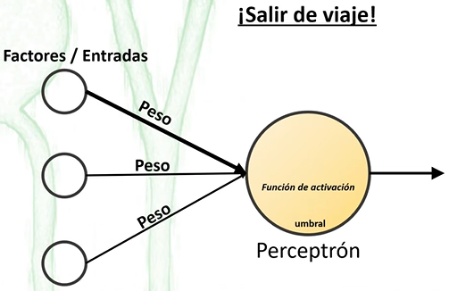
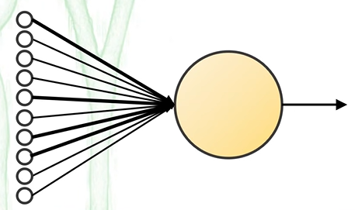
De una neurona a una red neuronal
Ahora imagine que en lugar de 3 factores de entrada tiene 10

Slide 14
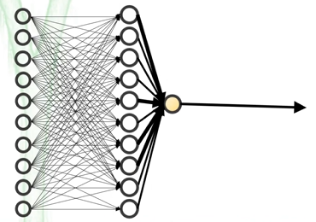
Ahora imagine que estos 10 factores son la salida de otros perceptrones que tomaron decisiones previamente.
Perceptrón con 10 factores de entrada

Slide 15
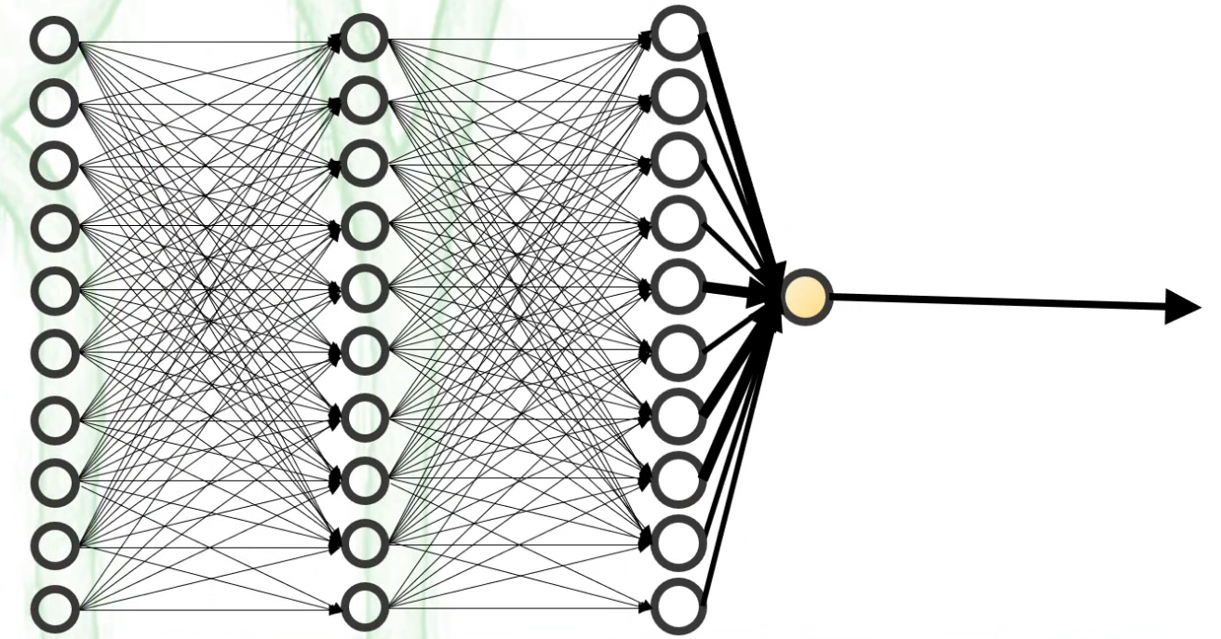

Slide 16
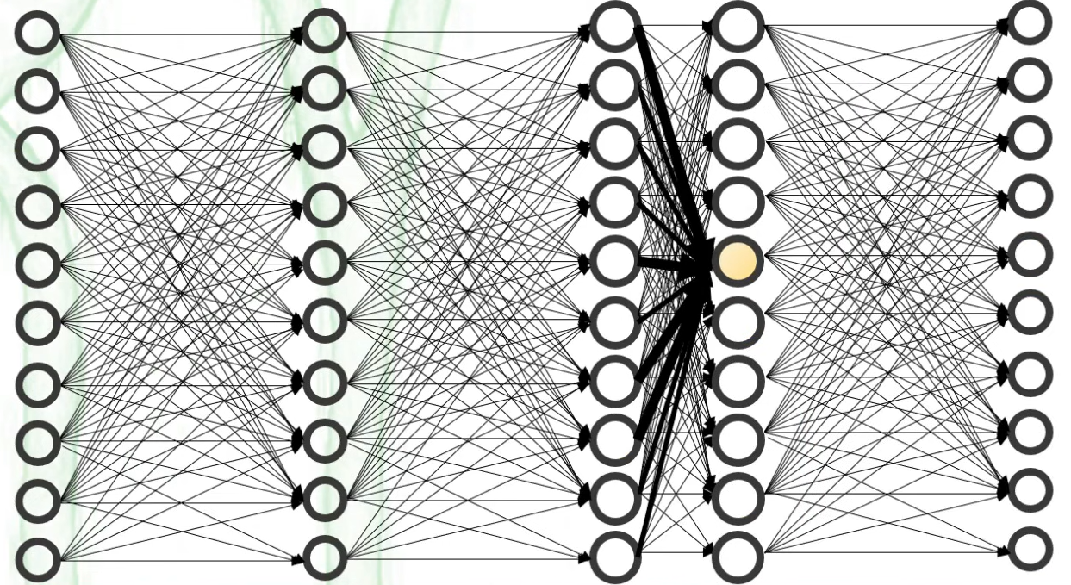
La salida de nuestro Perceptrón sirve como la entrada de otro perceptrón.

Slide 17
Perceptrón Multicapa
o también llamado
Redes Neuronales

Slide 18
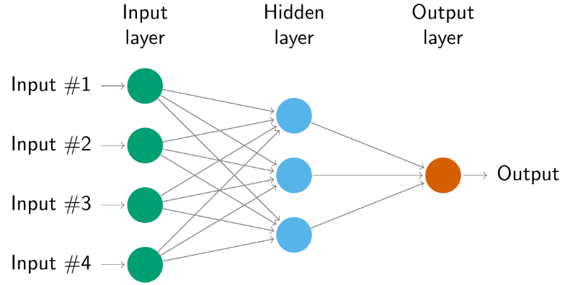
Red Neuronal con una capa oculta
Capa de entrada
Recibe las variables.
Capas ocultas
Realizan el cómputo.
Capa de salida
Genera la predicción.

Slide 19
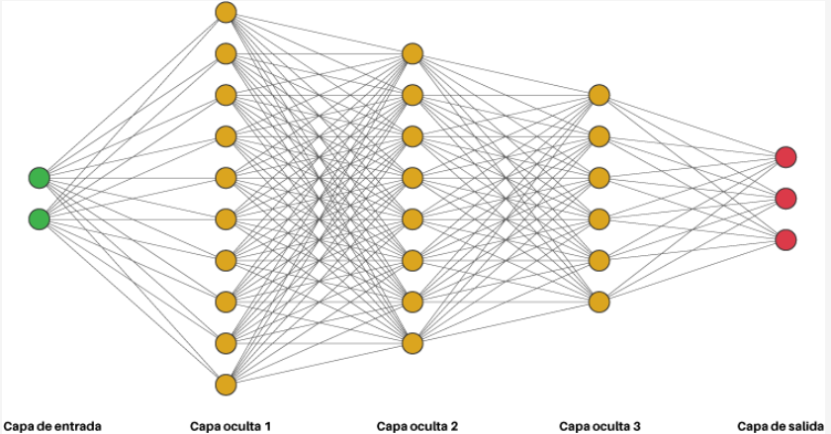
Red Neuronal con tres capas ocultas

Slide 20

y^​
La función de pérdida que mide el error:
Mean Squared Error (Error Cuadrático Medio)
La red hace una predicción → calculamos el error → ajustamos los pesos → volvemos a predecir.

Slide 21
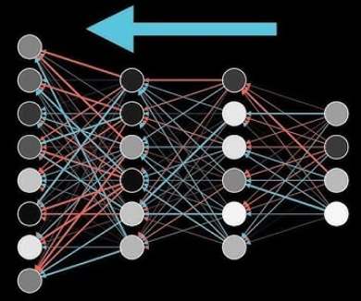
Cómo aprende la red?
Backpropagation
Propagación hacia atrás
La propagación hacia adelante (forward propagation) es el paso donde la red procesa los datos y hace una predicción.
La propagación hacia atrás es la fase de retroalimentación donde la red analiza qué tan equivocada estaba y ajusta sus parámetros (pesos y sesgos) para hacerlo mejor la próxima vez.
Algoritmo que permite a las redes aprender.

Slide 22



Datos reales: X=1; y=0.5
w1= 0.8
w2= 0.4
X
h
$$\hat{y}$$
$$w_{1}$$
$$w_{2}$$

Slide 23



X
h
$$\hat{y}$$
$$w_{1}$$
$$w_{2}$$

Slide 24



X
h
$$\hat{y}$$
$$w_{1}$$
$$w_{2}$$

Slide 25
Practica 8

Slide 26
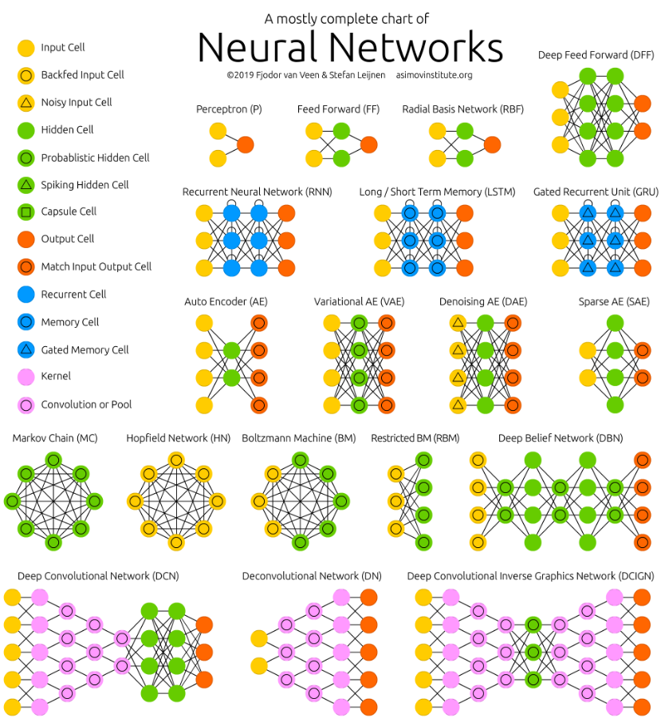

Slide 27
Gracias

